Slide 1
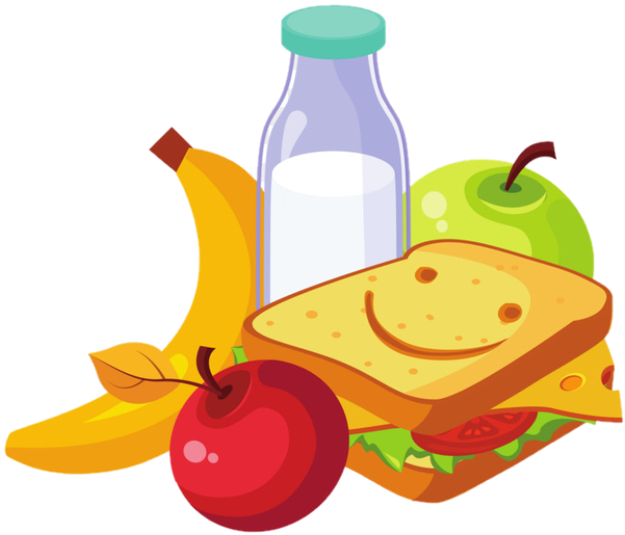
Tipos de colación
Aprendo 29

Slide 2
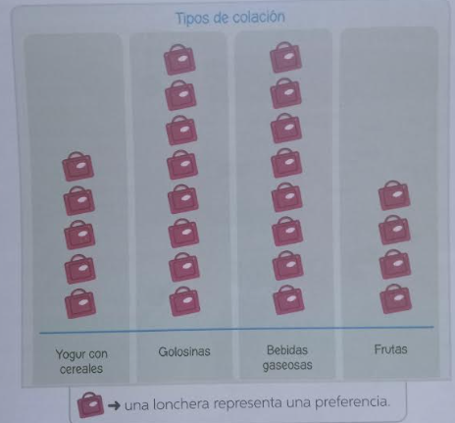
Actividad:
1.- Lee la siguiente información y luego responde las preguntas planteadas
“Un grupo de estudiantes realizó una encuesta entre sus compañeros de curso para determinar el tipo de colación que consumen principalmente en los recreos. Los resultados se presentan a continuación:

Slide 3
Responde:
1.- ¿Qué alimentos consumen en mayor cantidad?
2.- ¿Qué alimentos consumen en menor cantidad?
3.- ¿Qué tipo de colaciones prefieren: saludables o no saludables? ¿En qué te basas para afirmarlo?
4.- ¿Qué otro titulo le pondrías al pictograma?

Slide 4
5.- Crea una minuta con colaciones saludables
Lunes | Martes | Miércoles | Jueves | Viernes

